Slide 1
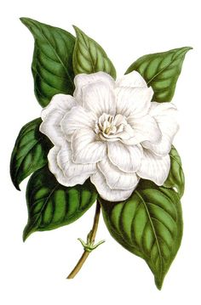
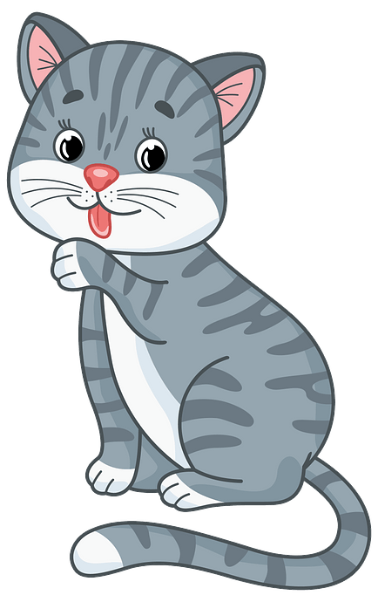
Παραμύθι για το Γγ.
Δημιουργός Δήμητρα Μπρέντα
Εικόνες clipart

Slide 2
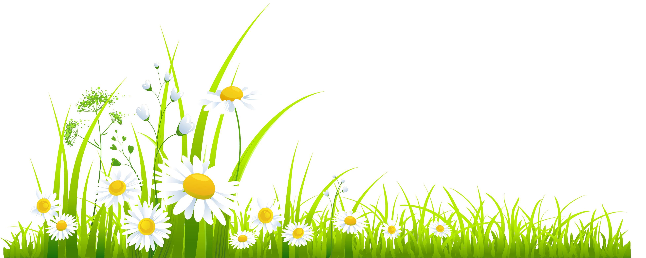
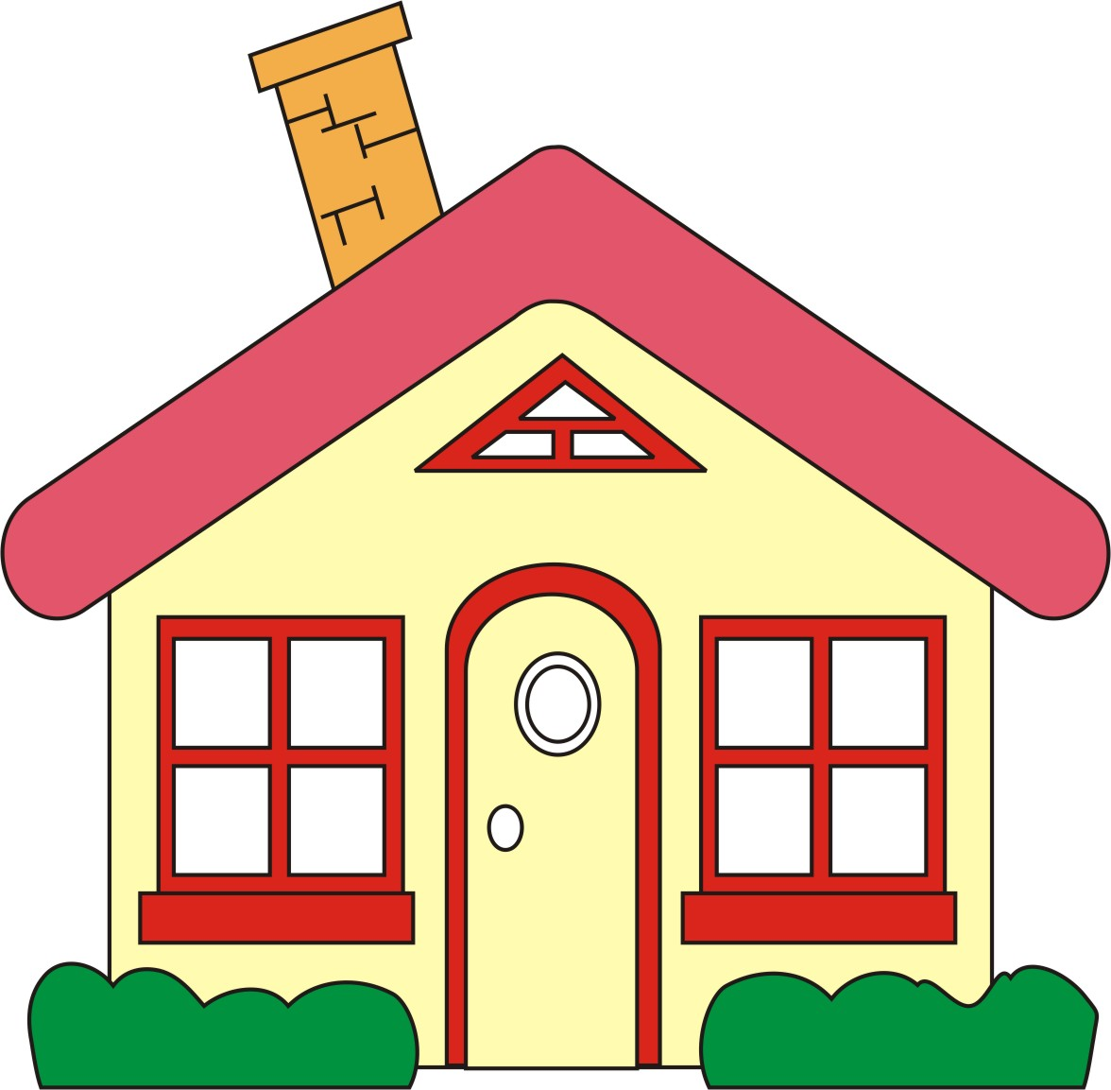
Η γατούλα η γουργουρίτσα έχει τα γενέθλια της και αποφάσισε να κάνει μία γιορτή.
ΔΗΜΗΤΡΑ ΜΠΡΕΝΤΑ

Slide 3
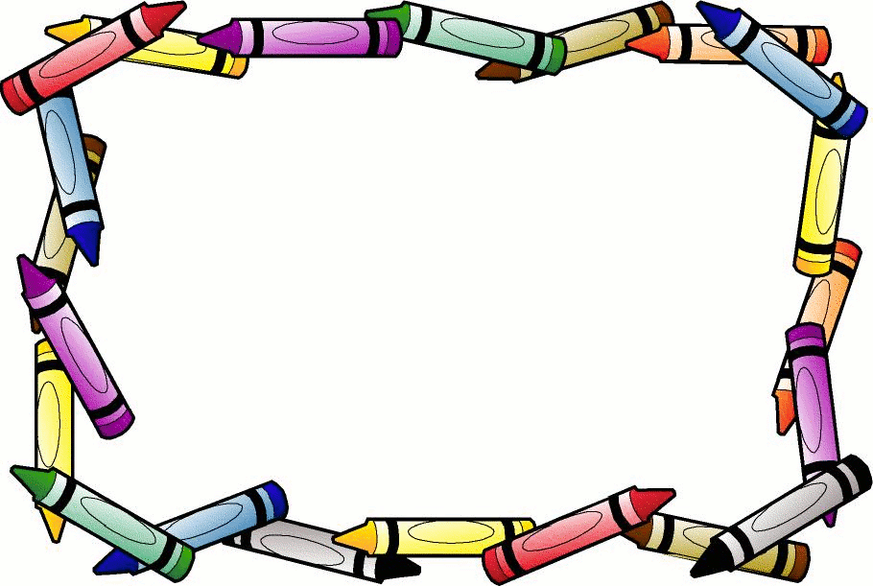
Αγαπητέ μου φίλε θα χαρώ πολύ να έρθεις στα γενέθλια μου το Σάββατο στις 5 το απόγευμα στον κήπο του σπιτιού μου.
Η Γουργουρίτσα.
ΔΗΜΗΤΡΑ ΜΠΡΕΝΤΑ

Slide 4
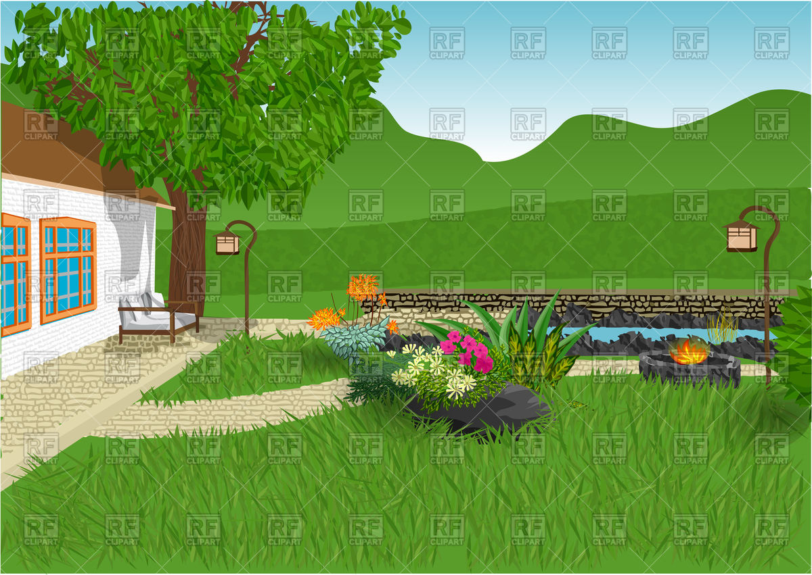

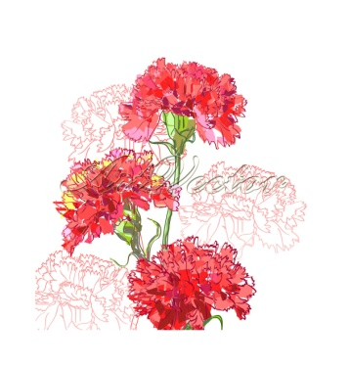
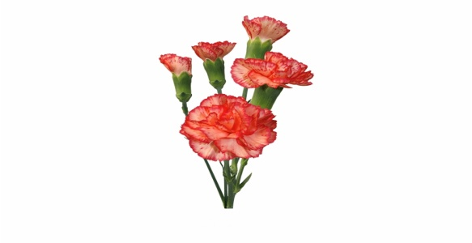
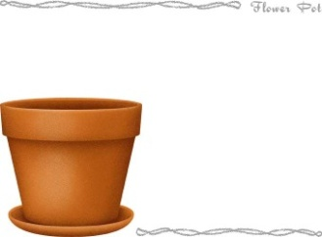



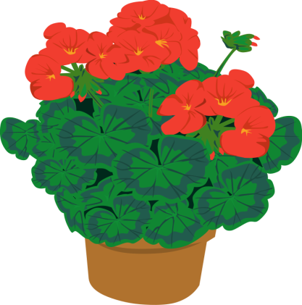
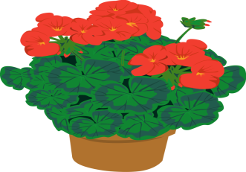

Στόλισε τον κήπο της με γιρλάντες και φυτεψε γαρύφαλλα,γαρδένιες και γεράνια στις γλάστρες της.
ΔΗΜΗΤΡΑ ΜΠΡΕΝΤΑ

Slide 5
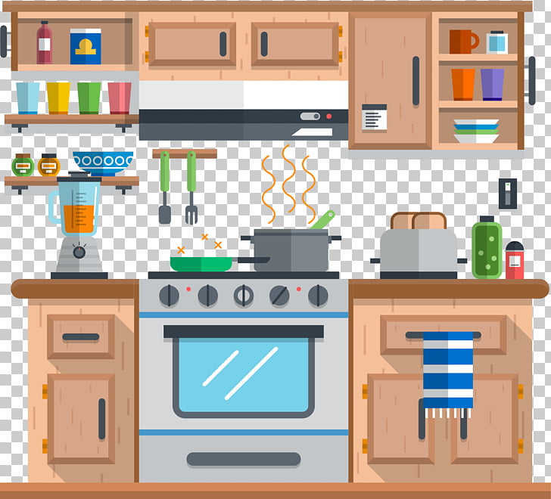

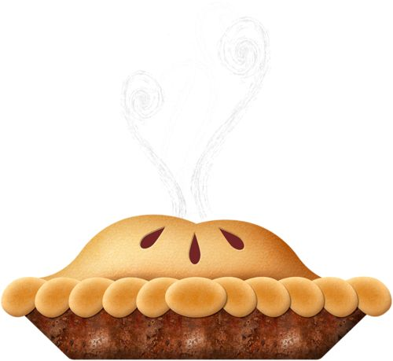
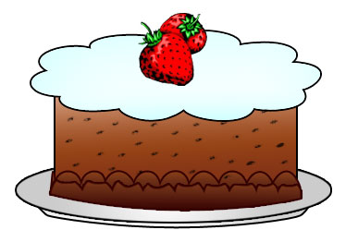
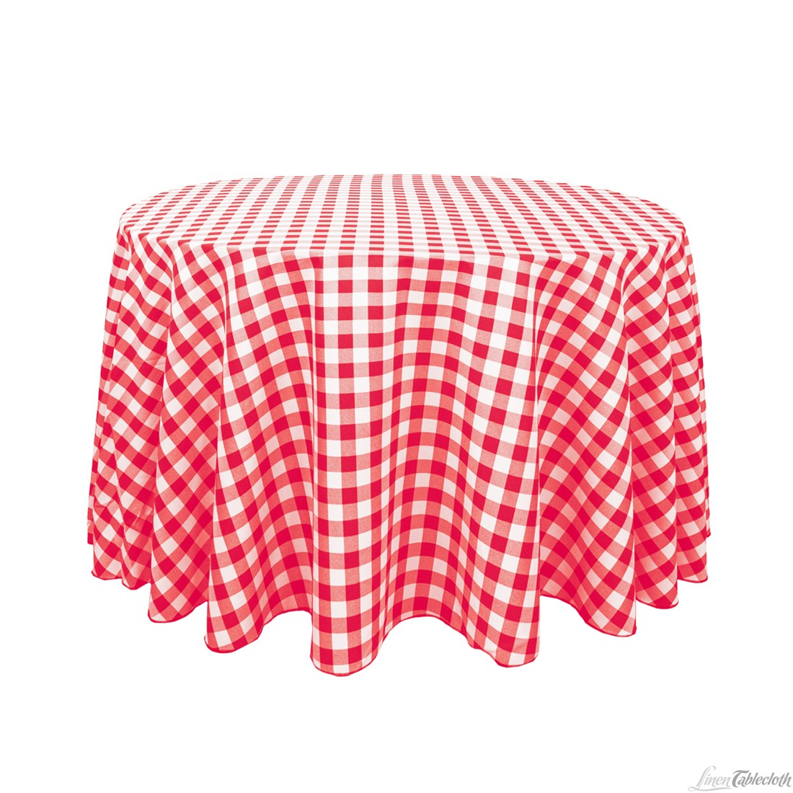
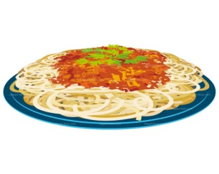
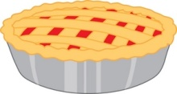

Πήγε στην κουζίνα της και όλο το πρωινό ετοίμαζε γλυκά, γαλακτομπούρεκο, γαριδομακαρονάδες και γεμιστή τάρτα.
ΔΗΜΗΤΡΑ ΜΠΡΕΝΤΑ

Slide 6
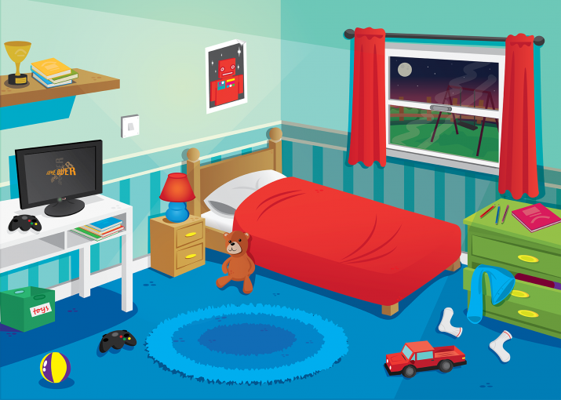


Στο δωμάτιο της φόρεσε έναν γαλάζιο φιόγκο στον λαιμό της και ένα κατακόκκινο γαρύφαλο στο αυτί της.
ΔΗΜΗΤΡΑ ΜΠΡΕΝΤΑ

Slide 7
ΔΗΜΗΤΡΑ ΜΠΡΕΝΤΑ

Slide 8
ΔΗΜΗΤΡΑ ΜΠΡΕΝΤΑ

Slide 9

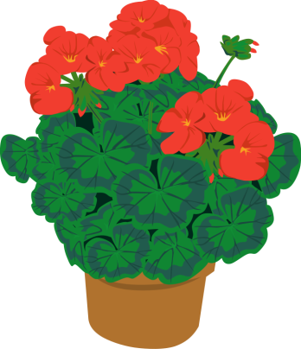



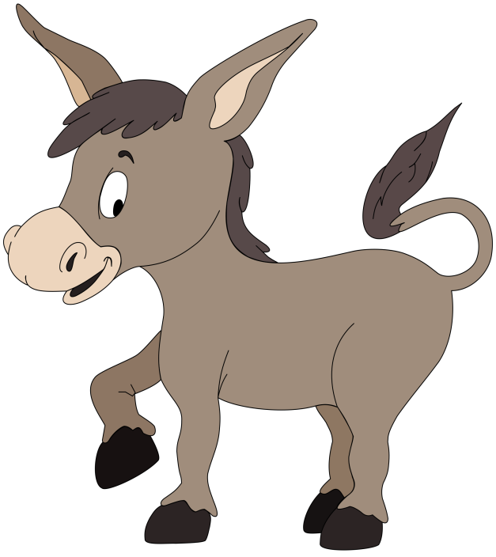
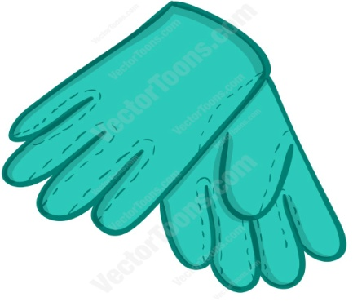
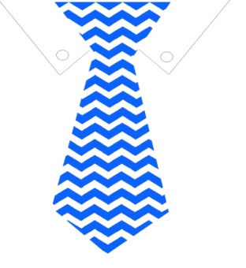
Πρώτος ήρθε ο φίλος της ο γαϊδαρος που φορούσε γραβάτα και της έφερε για δώρο ένα ζευγάρι γαλάζια γάντια.
ΔΗΜΗΤΡΑ ΜΠΡΕΝΤΑ

Slide 10
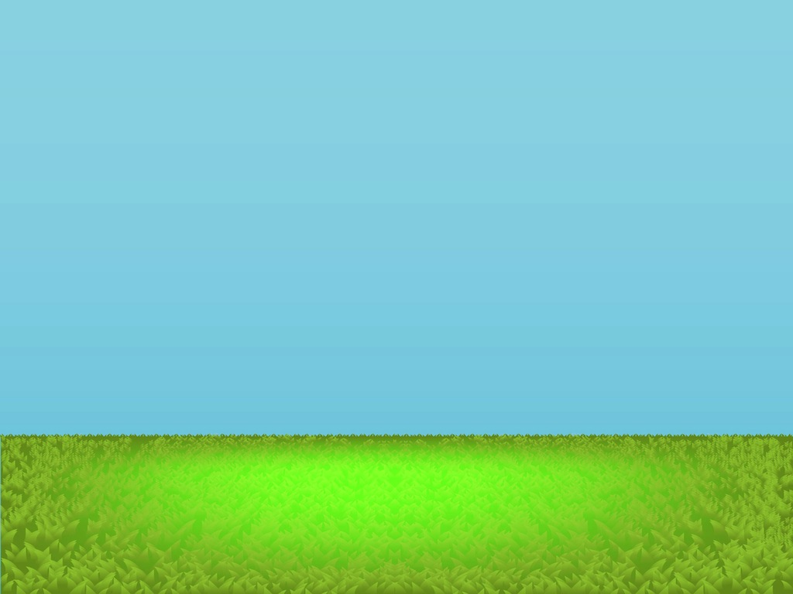
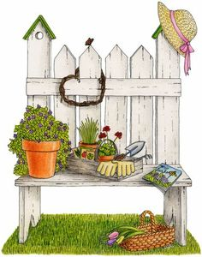


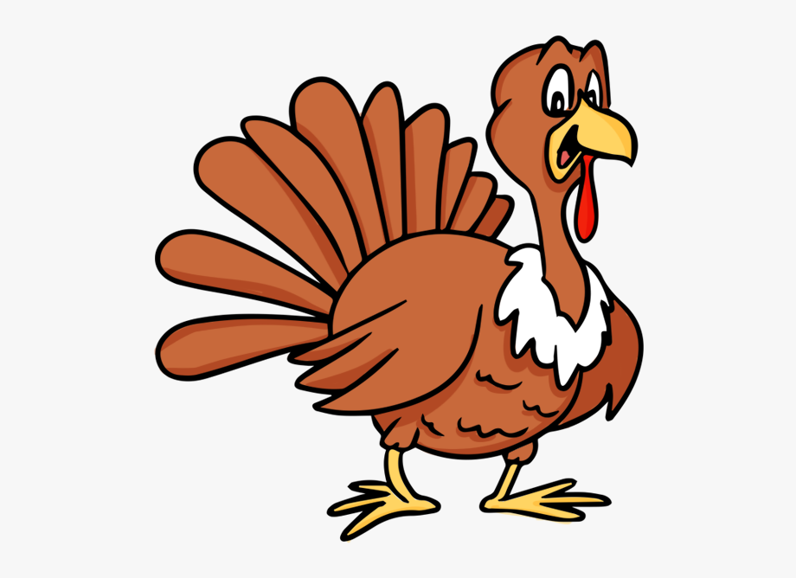
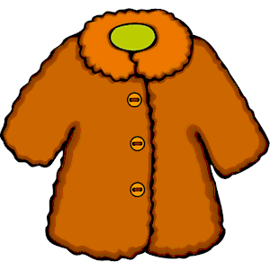

Δεύτερη ήρθε η γαλοπούλα η γλουγλού και της έφερε για δώρο μία ζεστή γούνα για να την φοράει τον Χειμώνα.
ΔΗΜΗΤΡΑ ΜΠΡΕΝΤΑ

Slide 11
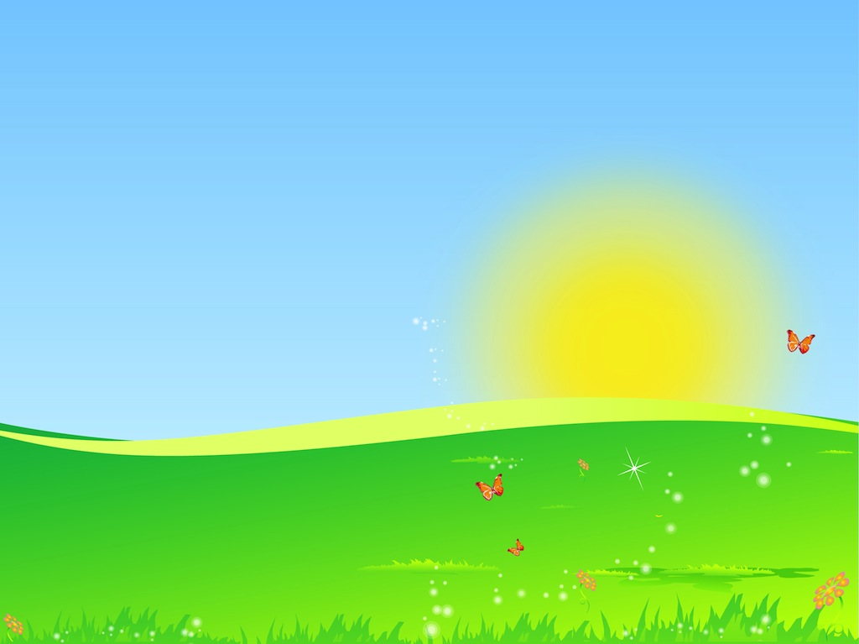


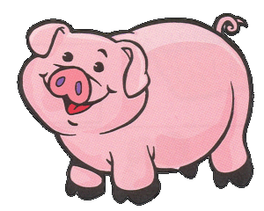
Τρίτο ήρθε το γουρουνάκι και της έφερε για δώρο μία γλάστρα με γεράνια.
ΔΗΜΗΤΡΑ ΜΠΡΕΝΤΑ

Slide 12
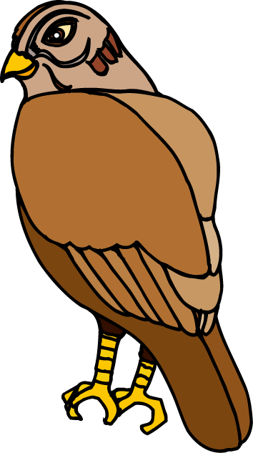

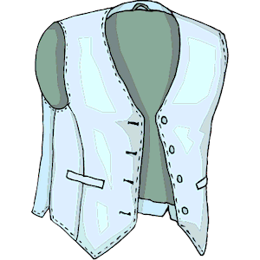
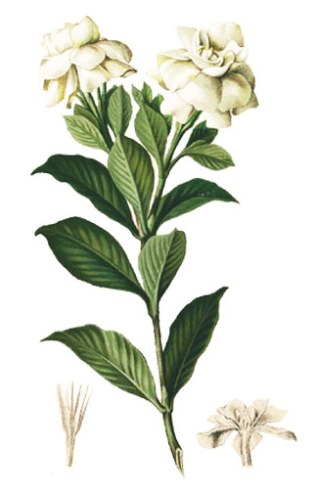
Έπειτα ήρθε ο φίλος της το γεράκι και της έφερε δώρο ένα ζεστό γιλέκο .
ΔΗΜΗΤΡΑ ΜΠΡΕΝΤΑ

Slide 13
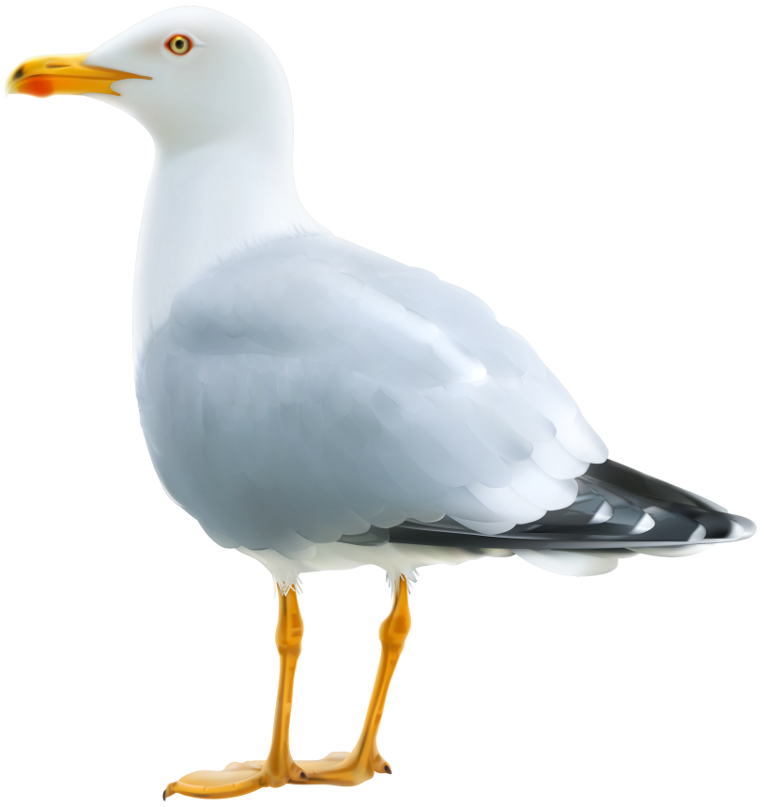
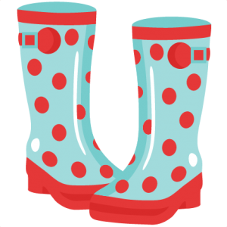
Ήρθε στο τέλος και ο γλάρος και της έφερε δύο ζευγάρια γαλότσες για να τις φοράει στη βροχή.
ΔΗΜΗΤΡΑ ΜΠΡΕΝΤΑ

Slide 14
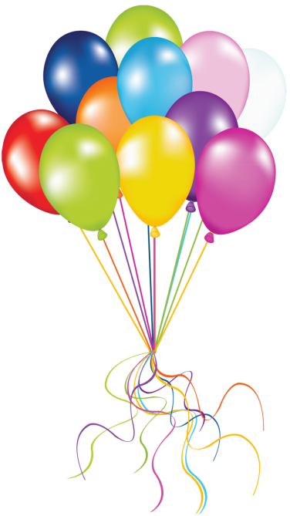












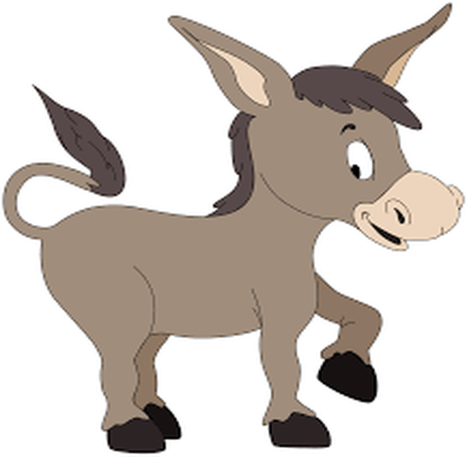



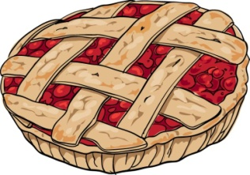
Φάγανε τις λιχουδιές, χόρεψαν, γέλασαν και τραγούδησαν.
ΔΗΜΗΤΡΑ ΜΠΡΕΝΤΑ

Slide 15
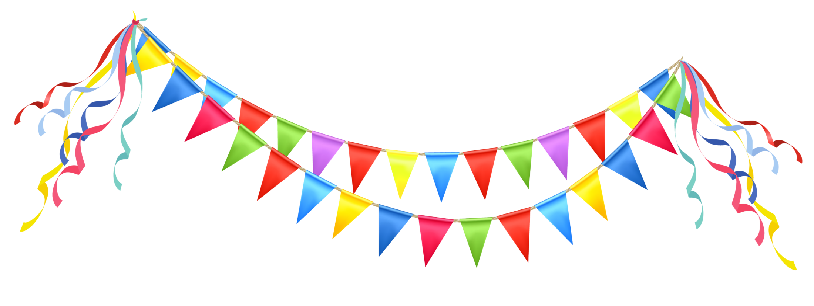




Στο τέλος της γιορτής η γατούλα Γουργουρίτσα έσβησε τα κεράκια της τούρτας της που ήταν φτιαγμένη με γλάσο.
ΔΗΜΗΤΡΑ ΜΠΡΕΝΤΑ

Slide 16
Η Γατούλα ευτυχισμένη που είχε τόσο καλούς φίλους πήγε στο κρεβάτι της να κοιμηθεί
ΔΗΜΗΤΡΑ ΜΠΡΕΝΤΑ

Slide 17

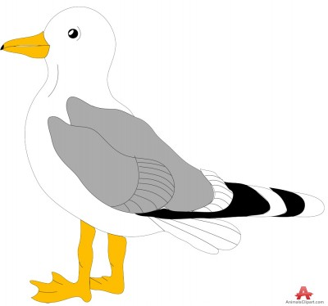

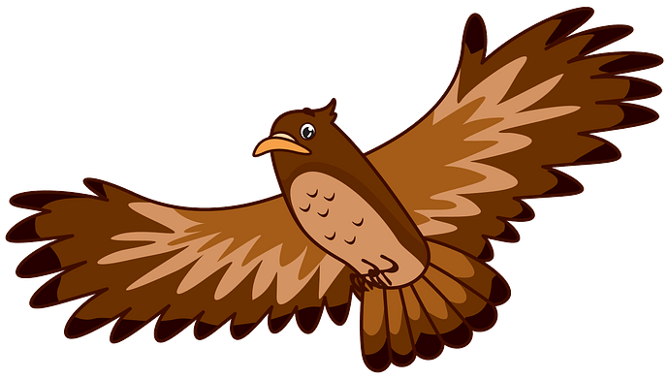
ΔΗΜΗΤΡΑ ΜΠΡΕΝΤΑ

Slide 18
Λέξεις από Γγ
Γάτα
Γενέθλια
Γιορτή
Γιρλάντες
Γαρύφαλλα
Γαρδένιες
Γλάστρα
Γλυκά
Γαλάζιο
γάιδαρος
Γραβάτα
Γάντια
Γαλοπούλα
Γούνα
Γουρούνι
Γεράκι
Γιλέκο
Γλάρος
Γαλότσες
γαλακτομπούρεκο
ΔΗΜΗΤΡΑ ΜΠΡΕΝΤΑ

